Slide 1
Support de cours ADO.NET

Slide 2
1.
ADO.NET

Slide 3
Qu’est-ce qu’ ADO.NET?

Slide 4
ADO.NET est une technologie permettant d’interagir avec une base de données à partir d’une application .NET.
Qu’est-ce qu’ ADO.NET?

Slide 5
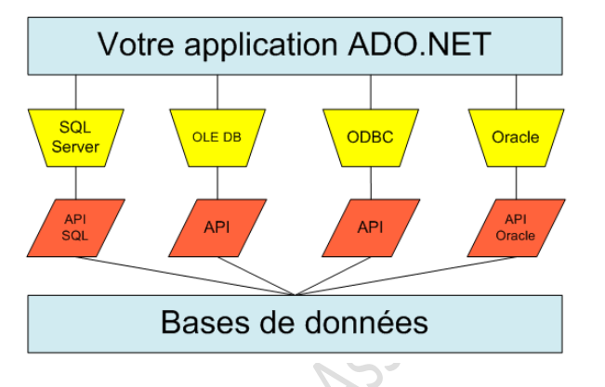
Présentation générale
Fonctionnement
Notes:
Chaque fournisseur de données permet la communication avec un type de base de donnees au travers d’une API ;Application Programming Interface, l’interface qui permet l’acces du logicel par un autre,
Ces fournisseurs permettent de recuperer et transferer des modifications entre l’application et la base de données.
Toutes

Slide 6
Connecteurs disponibles
SQL Server (System.Data.SqlClient)
Oracle (System.Data.OracleClient)
OLE DB : BD relationnelles + Excel + Fichiers plats … (System.Data.OldDb) OBSOLETE
=>SQL Server Native Client
ODBC : BD relationnelles (System.Data.Odbc)
Notes:
SQL et Oracle sont optimisés pour ces base
ODBC is a technology-agnostic open standard supported by most software vendors. OLEDB is a technology-specific Microsoft's API from the COM-era (COM was a component and interoperability technology before .NET)
Microsoft actually deprecated OLE DB as a data access technology for SQL Server releases after v11 (SQL Server 2012). For a couple of years before this point, they had been producing and updating the SQL Server Native Client, which supported both ODBC and OLE DB technologies.

Slide 7
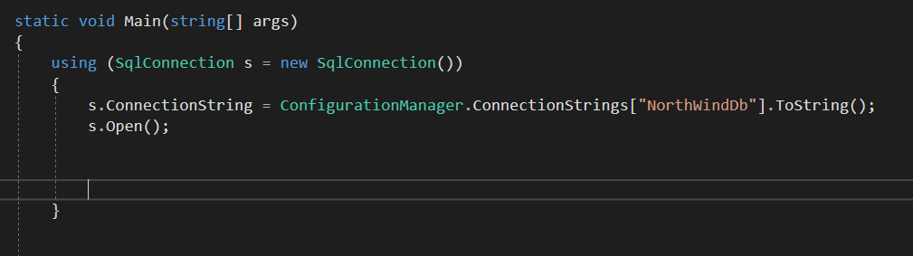
DEMO SqlConnectionString
Connection base de données
SqlConnection

Slide 8
SQL Command
Stocke les informations sur la commande et permet son exécution sur le serveur de base de données.

Slide 9
SQl Command : Propriétés principales
CommandText : La requête SQL sous forme d’une string Connection : Attache la Connection CommandTimeOut : Tiemout par défaut 30 secondes CommandType : Text, TableDirect(OLEDB), StoredProcedure Parameters : Liste de paramètres nécessaire à l’execution de la requête. Transaction : Obtient ou définit l'objet SqlTransaction dans lequel SqlCommand s'exécute.
Notes:
TableDirect is only supported by the .NET Framework Data Provider for OLE DB
Multiple table access is not supported when CommandType is set to TableDirect.

Slide 10
ExecuteNonQuery : Utilisé pour des requêtes qui ne renvoient aucun résultats (INSERT,DELETE,UPDATE ) ExecuteReader : Utilisé pour des requetes quirenvoient plusieurs lignes (SELECT TOP 100 …) ExecuteScalar : Utilisé pour des requetes quirenvoient une nombre (SELECT COUNT(*) … Dispose : Libère toutes les ressources utilisées
SQL Command Méthodes

Slide 11
DEMO SQL COMMAND
ExecuteQuery
ExecuteScalar
ExecuteNonQuery

Slide 12


Passer des parametres
Select * from Customers where City = “Berlin”

Slide 13
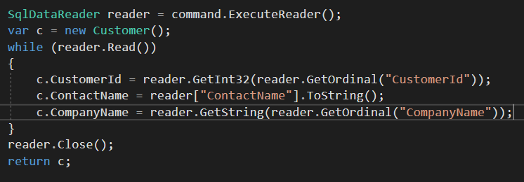
ExecuteReader : Récupération de champs spécifiques
2 manières de faire
Notes:
DATETIME

Slide 14
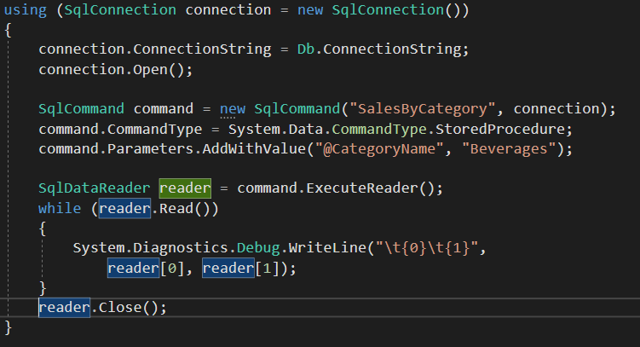
Il est possible d’appeler une procédure stockée depuis notre code
Procédure Stockée

Slide 15
A vous de travailler !
Configurer la connection à NorthWindDb
Créer une méthode qui récupére les 20 premiers Customers vivant en France et renvoie une liste
Récupérer le résultat de la procédure CustOrderHist pour le customerId BLONP
Insérer une nouvelle ligne dans la table Customers
Modifier le pays de cette meme ligne

Slide 16
Transaction
Une transaction est une unité de travail.
Lorsqu'une transaction aboutit, toutes les modifications de données apportées lors de la transaction sont validées et intégrées de façon permanente à la base de données.
Si une transaction rencontre des erreurs et doit être annulée ou restaurée, toutes les modifications de données sont supprimées.

Slide 17
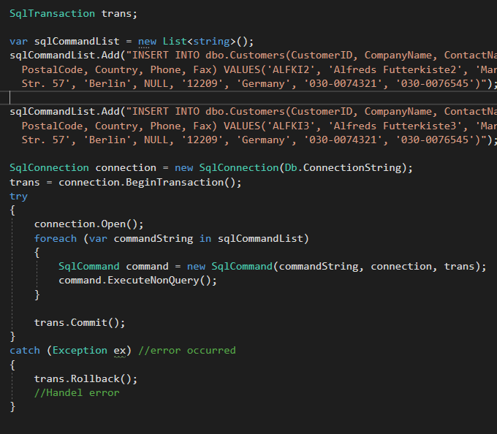
Transaction

Slide 18
Conclusion
ADO.NET permet d’intéragir avec une base de données à partir de code .NET
Même si la technologie est ancienne vous êtes quasiment certain de la trouver en entreprise dans presque tous vos projets.

Slide 19
ADO.NET et DataSet
DataSet
Un DataSet est une structure de données, composée de DataTables sur laquelle il est possible de faire des modifications/lecture de manière déconnectée.
Avantages
Mode Déconnecté : Moins de connection à la base de données donc (en théorie) moins de stress sur la base.
Inconvénients
Concurrence : Si plusieurs utilisateurs modifient la meme donnée.
La gourmandise est un vilain défaut (mémoire + temps d’execution)
TRES PEU UTILISE ACTUELLEMENT (Remplacé par L’ORM EntityFramework )
Notes:
En gros l’idee était de reproduire la structure de la base de donnée dans un objet en C#

Slide 20
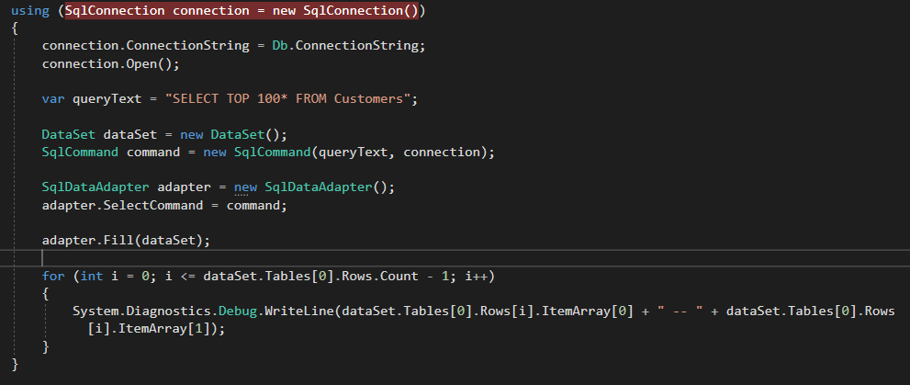
Comment travailler avec un DATASET ?

Slide 21
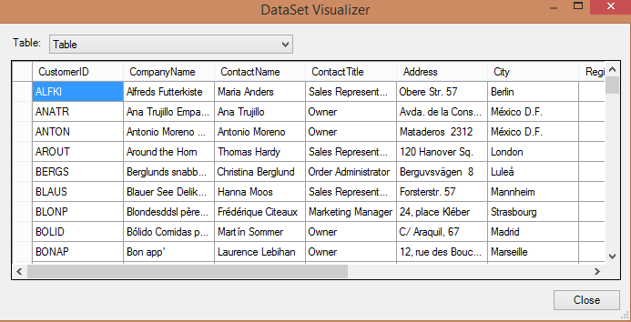

Slide 22
Exercice
Créer une classe Customer avec les colonnes en base de données
Créer une classe CustomerRepository
Dans cette class implémenter les méthodes suivantes :
GetCustomerById
GetCustomersByCountry
UpdateCustomerCity
DeleteCustomerByName

